Slide 1
Välkomna
till tillfälle 15

Slide 2
Dialektik
“plocka isär”
Dialog mellan två eller flera perspektiv
Tes och en antites
Pol och en motpol

Slide 3
Det finns mer än ett sätt att se på en situation och att lösa en situation

Slide 4
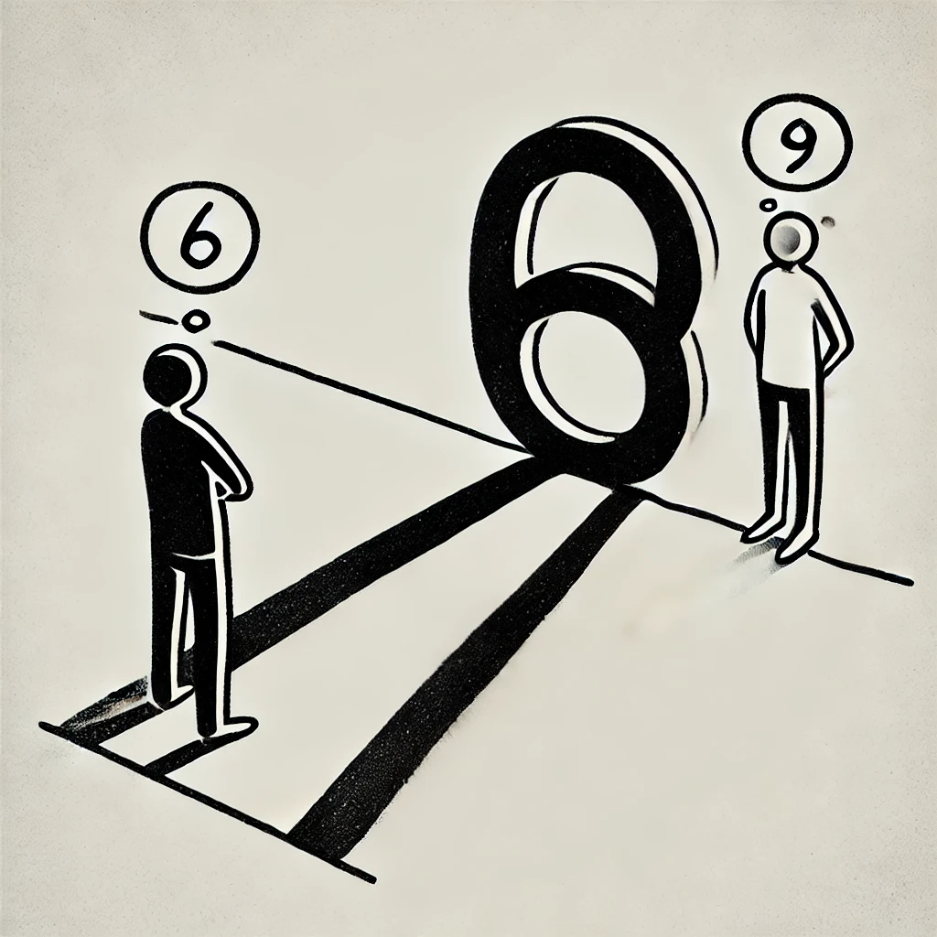
två saker som ser ut som motsatser kan vara sanna

Slide 5
två motsatser som kan vara sanna
Jag försöker mitt bästa och jag behöver göra bättre
Jag saknar dig och jag behöver mitt utrymme
Jag accepterar och jag behöver fortsätta förändras
Jag vill inte gå till skolan och jag vill gå till skolan
Jag vill träffa min mamma och jag vill inte se henne mer
Jag vill bli bättre och jag skiter i allt
Jag har det svårt och jag ska fortsätta försöka

Slide 6
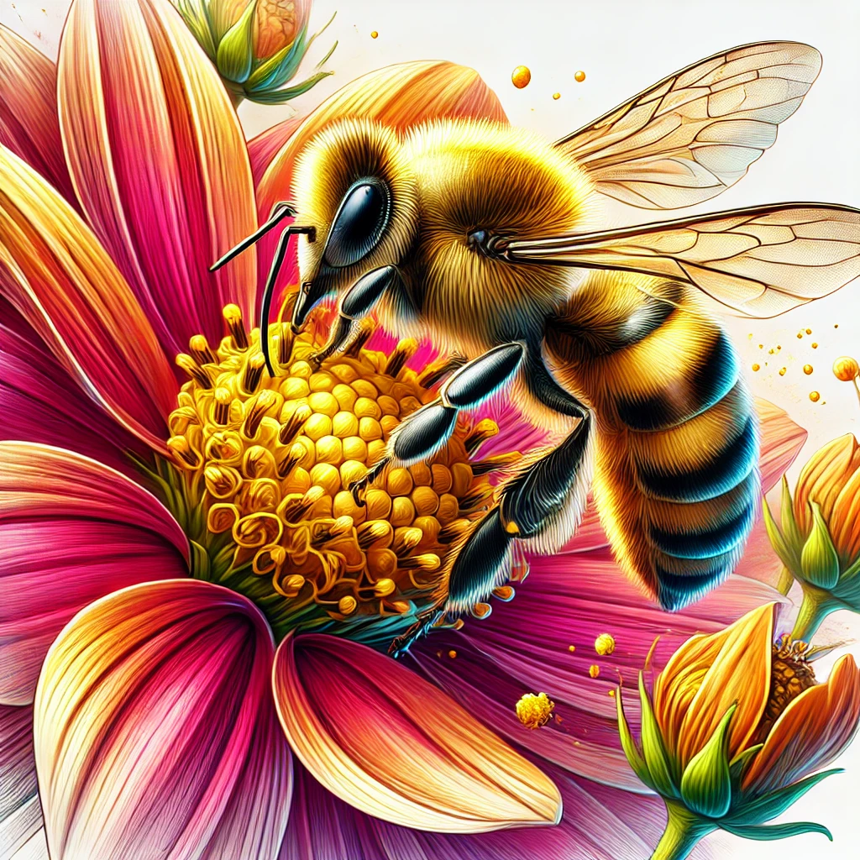
Det finns ett samband mellan allt och alla

Slide 7
Förändring sker hela tiden - det som är sant idag kanske inte är det imorgon

Slide 8
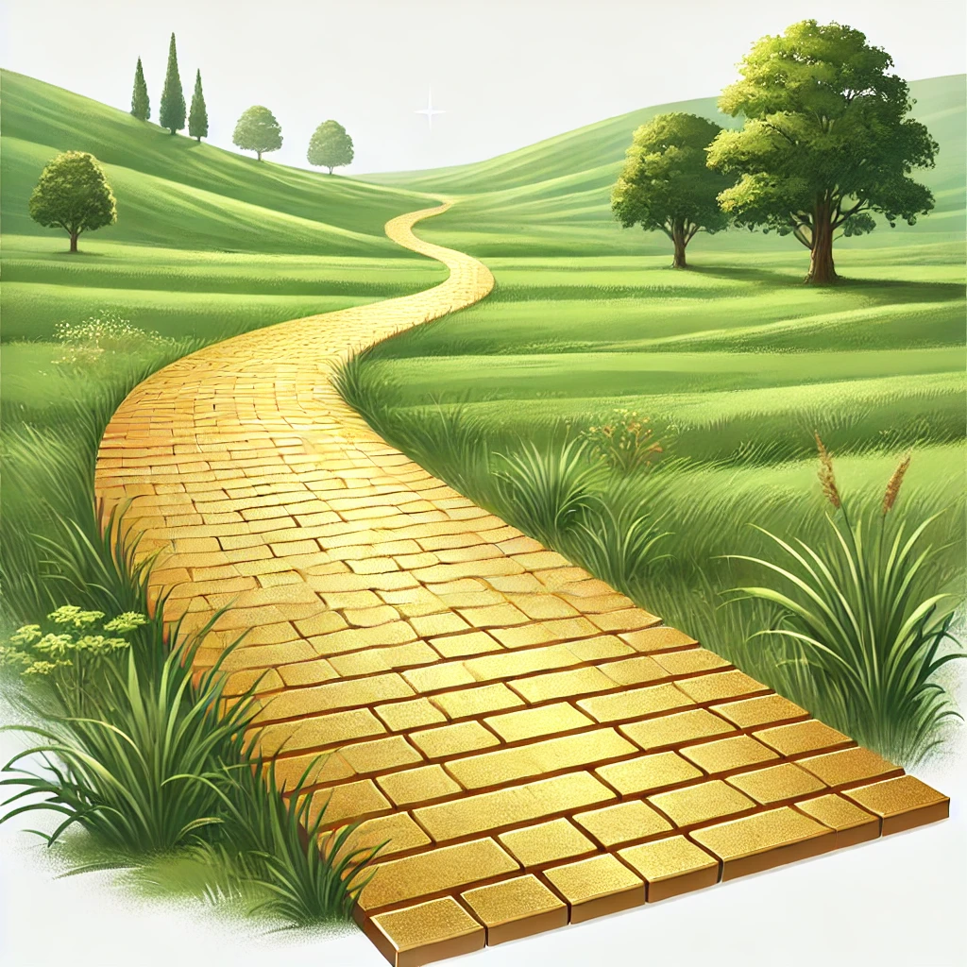
Den gyllene medelvägen:
att hitta balans mellan acceptans och förändring
att hitta balans mellan ytterligheter

